Slide 1
SANTE ET SECURITE AU TRAVAIL
UNIVERSITE PARIS XIII SORBONNE PARIS NORD
INSTITUT GALILLEE
Vincent LEFEBVRE

Slide 2

Seconde Partie: LE DROIT

Slide 3

Titre I: L'esprit de la réglementation

Slide 4
LA RESPONSABILITE DE L’EMPLOYEUR
Article L4121-1
Modifié par Ordonnance n°2017-1389 du 22 septembre 2017 - art. 2
L'employeur prend les mesures nécessaires pour assurer la sécurité et protéger la santé physique et mentale des travailleurs.
Ces mesures comprennent :
1° Des actions de prévention des risques professionnels, y compris ceux mentionnés à l'article L. 4161-1 ;
2° Des actions d'information et de formation ;
3° La mise en place d'une organisation et de moyens adaptés.
L'employeur veille à l'adaptation de ces mesures pour tenir compte du changement des circonstances et tendre à l'amélioration des situations existantes.

Slide 5
LES PRINCIPES GENERAUX DE PREVENTION
Article L4121-2
Modifié par LOI n°2016-1088 du 8 août 2016 - art. 5
L'employeur met en œuvre les mesures prévues à l'article L. 4121-1 sur le fondement des principes généraux de prévention suivants :
1° Eviter les risques ;
2° Evaluer les risques qui ne peuvent pas être évités ;
3° Combattre les risques à la source ;
4° Adapter le travail à l'homme, en particulier en ce qui concerne la conception des postes de travail ainsi que le choix des équipements de travail et des méthodes de travail et de production, en vue notamment de limiter le travail monotone et le travail cadencé et de réduire les effets de ceux-ci sur la santé ;
5° Tenir compte de l'état d'évolution de la technique ;
6° Remplacer ce qui est dangereux par ce qui n'est pas dangereux ou par ce qui est moins dangereux ;
7° Planifier la prévention en y intégrant, dans un ensemble cohérent, la technique, l'organisation du travail, les conditions de travail, les relations sociales et l'influence des facteurs ambiants, notamment les risques liés au harcèlement moral et au harcèlement sexuel, tels qu'ils sont définis aux articles L. 1152-1 et L. 1153-1, ainsi que ceux liés aux agissements sexistes définis à l'article L. 1142-2-1 ;
8° Prendre des mesures de protection collective en leur donnant la priorité sur les mesures de protection individuelle ;
9° Donner les instructions appropriées aux travailleurs.

Slide 6
L’EVALUATION DES RISQUES PROFESSIONNELS
Article L4121-3
Version en vigueur depuis le 31 mars 2022
Modifié par LOI n°2021-1018 du 2 août 2021 - art. 3
L'employeur, compte tenu de la nature des activités de l'établissement, évalue les risques pour la santé et la sécurité des travailleurs, y compris dans le choix des procédés de fabrication, des équipements de travail, des substances ou préparations chimiques, dans l'aménagement ou le réaménagement des lieux de travail ou des installations, dans l'organisation du travail et dans la définition des postes de travail. Cette évaluation des risques tient compte de l'impact différencié de l'exposition au risque en fonction du sexe.
Apportent leur contribution à l'évaluation des risques professionnels dans l'entreprise :
1° Dans le cadre du dialogue social dans l'entreprise, le comité social et économique et sa commission santé, sécurité et conditions de travail, s'ils existent, en application du 1° de l'article L. 2312-9. Le comité social et économique est consulté sur le document unique d'évaluation des risques professionnels et sur ses mises à jour ;
2° Le ou les salariés mentionnés au premier alinéa du I de l'article L. 4644-1, s'ils ont été désignés ;
3° Le service de prévention et de santé au travail auquel l'employeur adhère.
Pour l'évaluation des risques professionnels, l'employeur peut également solliciter le concours des personnes et organismes mentionnés aux troisième et avant-dernier alinéas du même I.
A la suite de cette évaluation, l'employeur met en œuvre les actions de prévention ainsi que les méthodes de travail et de production garantissant un meilleur niveau de protection de la santé et de la sécurité des travailleurs. Il intègre ces actions et ces méthodes dans l'ensemble des activités de l'établissement et à tous les niveaux de l'encadrement.
Lorsque les documents prévus pour l'application du présent article doivent faire l'objet d'une mise à jour, celle-ci peut être moins fréquente dans les entreprises de moins de onze salariés, sous réserve que soit garanti un niveau équivalent de protection de la santé et de la sécurité des travailleurs, dans des conditions fixées par décret en Conseil d'Etat après avis des organisations professionnelles concernées.

Slide 7
L’Évaluation des Risques Professionnels (EvRP) consiste à identifier, classer, hiérarchiser les risques en vue de mettre en place des actions de prévention pertinentes.
Les étapes essentielles de l'évaluation des risques:
Identifier les risques
Évaluer les risques pour définir les priorités
Élaborer un plan d’actions
Mettre en œuvre les actions nécessaires pour maîtriser les risques
Les responsabilités du chef d'entreprise
L’engagement: il affiche sa volonté de réaliser une ERP
L’adaptabilité: il réalise l’ERP en utilisant des outils adaptés
L’autonomie: il s’organise pour être autonome dans la réalisation de l’ERP
La participation: il construit l’ERP avec la participation de salariés de l’entreprise
La finalité: il décide des actions de prévention à mettre en place

Slide 8
EXEMPLE DE QUANTIFICATION

Slide 9
LA TRAÇABILITÉ
Article L4121-3-1
Modifié par LOI n°2021-1018 du 2 août 2021 - art. 3
I.-Le document unique d'évaluation des risques professionnels répertorie l'ensemble des risques professionnels auxquels sont exposés les travailleurs et assure la traçabilité collective de ces expositions. II.-L'employeur transcrit et met à jour dans le document unique les résultats de l'évaluation des risques pour la santé et la sécurité des travailleurs à laquelle il procède en application de l'article L. 4121-3. III.-Les résultats de cette évaluation débouchent : 1° Pour les entreprises dont l'effectif est supérieur ou égal à cinquante salariés, sur un programme annuel de prévention des risques professionnels et d'amélioration des conditions de travail qui : a) Fixe la liste détaillée des mesures devant être prises au cours de l'année à venir, qui comprennent les mesures de prévention des effets de l'exposition aux facteurs de risques professionnels ainsi que, pour chaque mesure, ses conditions d'exécution, des indicateurs de résultat et l'estimation de son coût ; b) Identifie les ressources de l'entreprise pouvant être mobilisées ; c) Comprend un calendrier de mise en œuvre ; 2° Pour les entreprises dont l'effectif est inférieur à cinquante salariés, sur la définition d'actions de prévention des risques et de protection des salariés. La liste de ces actions est consignée dans le document unique d'évaluation des risques professionnels et ses mises à jour. […]

Slide 10
LE DOCUMENT UNIQUE EST UN OUTIL OBLIGATOIRE
Les résultats de l’ERP sont formalisés dans le Document Unique, et mis à la disposition des salariés, du médecin du travail et de l’inspecteur du travail sur demande.
Sa mise à jour est annuelle.
Il permet de tracer des plans d’actions pour la santé de votre entreprise et de vérifier la stabilité dans le temps des mesures de prévention.

Slide 11
Résultat de l’évaluation des risques par unité de travail
Tenu à disposition :
des membres du CSE,
des salariés concernés, (information)
du médecin du travail,
de l’inspecteur du travail,
de l’agent de la CRAMIF ou CARSAT.
Sert notamment à l’élaboration du programme et du bilan annuels de prévention

Slide 12
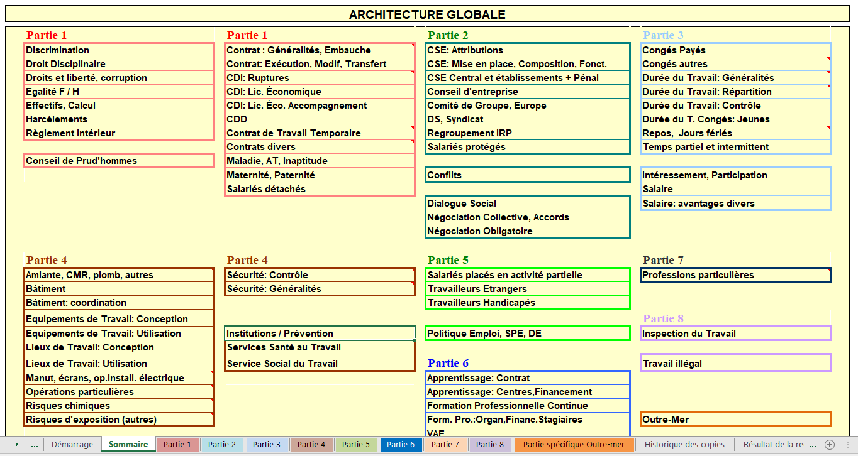
Une évaluation qui concerne tous les risques

Slide 13
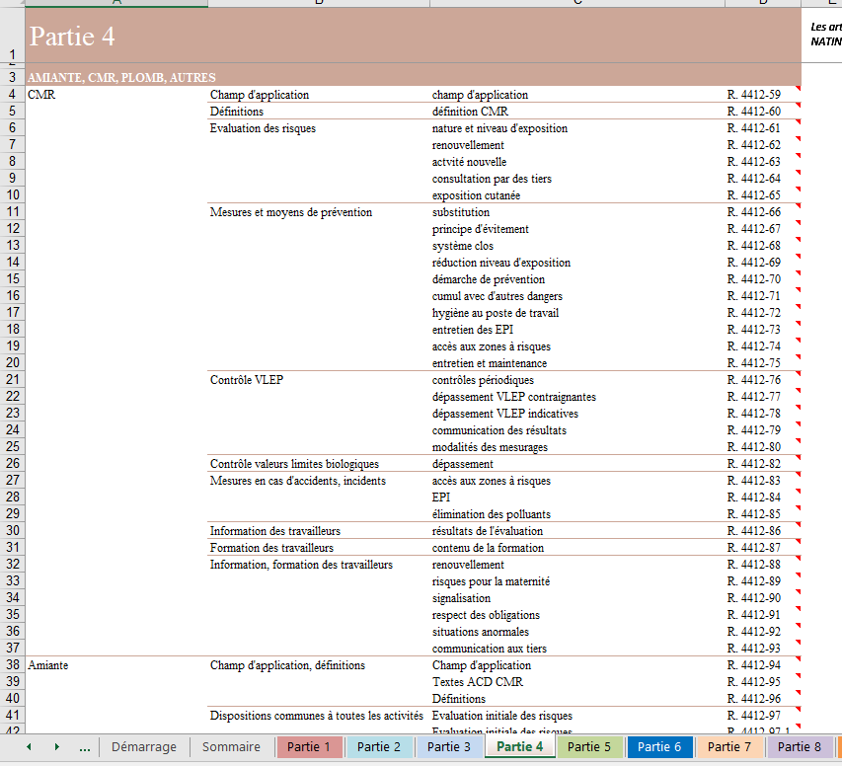

Slide 14
Facteurs à prendre en compte dans la démarche d’évaluation des risques
Matériel, technologie,
Flux matière/produit,
Locaux et installations,
Environnement.
Management, gestion
financière, organisation
du travail, politique et
service de prévention,
gestion des entreprises
intervenantes, effectifs,
durée du travail, relations
sociales.
TECHNIQUE
ORGANISATION
Activité de travail
prévention des risques
PERSONNEL
Qualification, statuts (CDI, CDD,
Intérimaire,…), compétences,
aptitude médicale, formation,
information et instruction.

